Slide 1
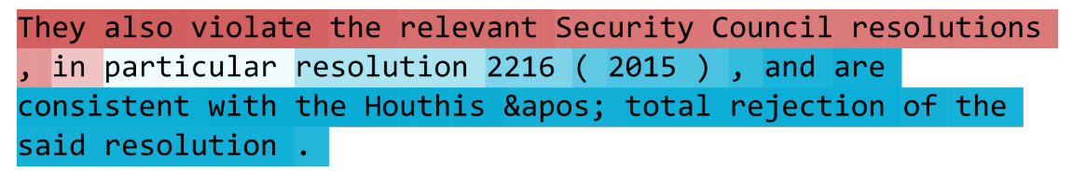
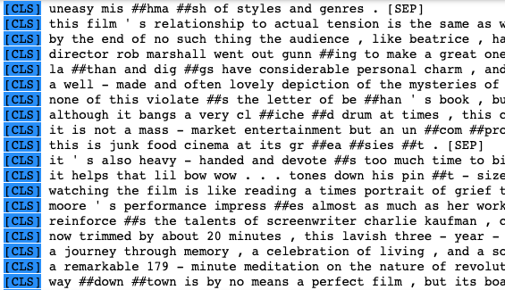
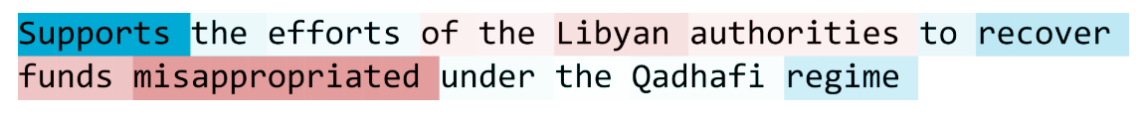
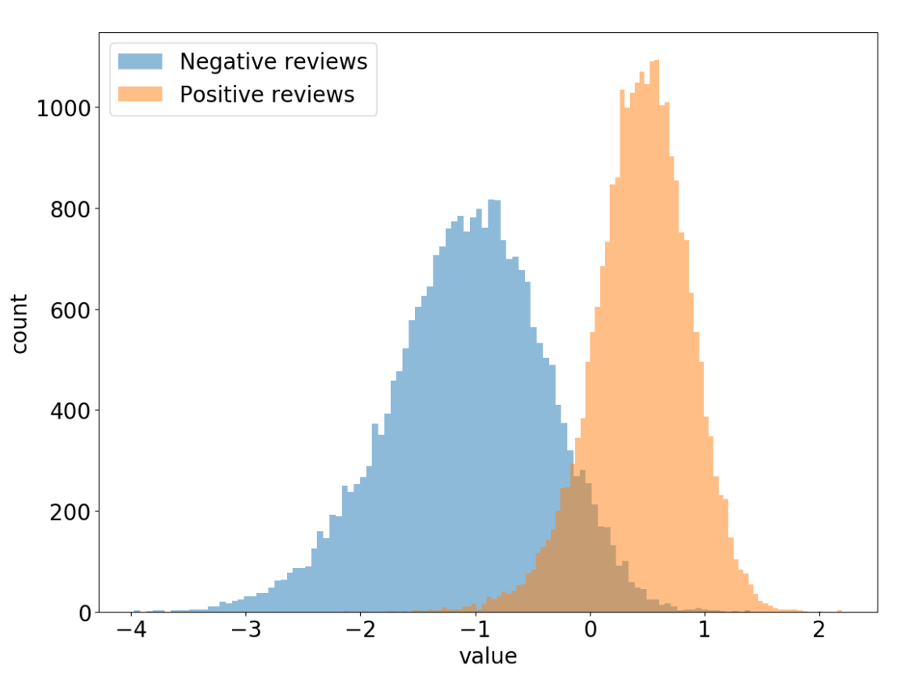
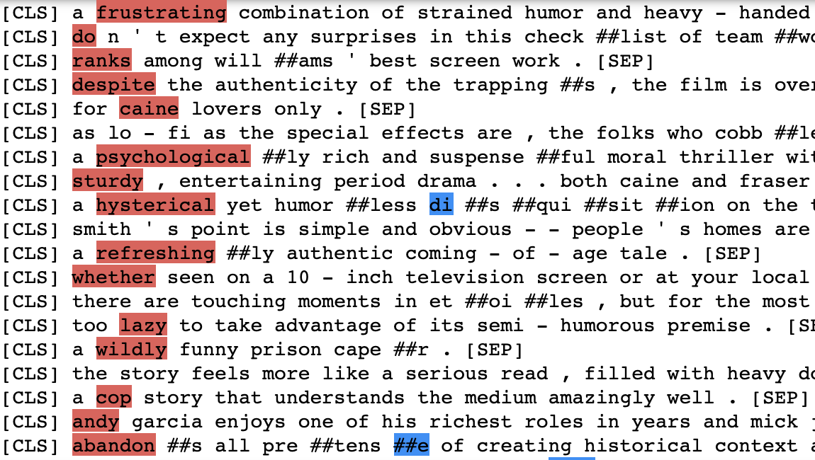
BERTのニューロンレベル解析
東京大学 隅田 敦 宮尾 祐介
イントロダクション
実験結果
近年，LSTMやTransformerなどのニューラルモデルにより様々なNLPタスクにおいて精度が向上した．こうしたモデルは解釈性に欠けるため，モデルの内部動作を明らかにするために様々な分析がされている．
その多くは，POS tagやsemantic roleなどの言語学的に重要と考えられている分類問題(Probing task)を，表現力が限られた線形モデル等にニューラルモデルの内部表現を入力して学習を行い，その精度を報告する形式である．これにより，ニューラルモデルにどのような情報がencodeされているかについては一定の知見が得られている．
しかし，モデルの内部表現の個別の次元(ニューロン)がどのように情報を保持しているかは未だ明らかになっていない．そうした知見は純粋に興味深いだけでなく，モデルのデバッグやバイアスの補正などに役立つ可能性があり，重要である．
本発表ではモデルの個別のニューロンがどのように分布しどのような情報をencodeしているかを調べる研究の第一歩を報告する．
手法1:
<WIP:モデルは完成，今夜中に結果を載せる 万が一間に合わそうなら手法2の結果を追加で載せる>
手法2: <時間が許す限りもっと面白そうなニューロンを探す>
図4に，それぞれのニューロンの相関係数の最大値を示した．ほとんどのニューロンにおいて，最大の相関係数は自身との相関であった．上層のニューロンほどタスクによって変動しており，上層ほどよりtask spesificな動きをしているという仮説を支持している．
次に，特に相関が高い(=タスクによって変動が少ない)ニューロンに関して定性的にいくつかの分析を行った．
相関係数の上位10個のほとんどが，BERTの特徴であるCLSとSEPトークンに強く反応するニューロンであった(図5)．ニューロンの分布を見ると，CLASSとSEPを識別することに特化しているようである(図6)．これはattention headの多くがCLASSトークンに注目している(Klark et al,2019)という現象に沿う結果である．
次に，文章中の位置に反応しているニューロンを図6に示す(図7)．このニューロンは文頭と文末付近で発火している．<もっと面白そうなニューロンを見つけたい>
他にも文章中の位置に反応しているニューロンが見受けられるので複数のニューロンに位置の情報が分散している可能性がある．
先行研究
Dalvi(2018)において重要なニューロンを抽出する手法を提案が提案され，LSTMベースのモデルについていくつかの重要なニューロンが発見されている(図1,2)．いくつかのニューロンは予想だにしない動作をしている．
その他，いくつかの研究において副産物的に
特定の動きを示すニューロンが見つかっている．
例えば(Radford,2017)ではセンチメントを表す
ニューロンが見つかっている(図3)．
これまでの研究ではTransformerについてこうした研究を行った例は見られない．そこで本研究では代表的なTransformer系モデルであるBERTについてこうしたミクロな視点からモデルの動作を探っていく．
図4:各ニューロンの相関係数の最大値の分布．層ごとに平均が異なる様子が見られる．
図1:文中において何単語目なのかを示しているニューロン
図2:三人称単数の動詞で，現在形の時に高い値，
過去形の時に低い値をとるニューロン
図5:CLSをトラックしているニューロン．
CLSトークンの時のみ低い値を取る．
図6:CLSをトラックしているニューロンの分布
図3:センチメントをトラックしているニューロン
実験手法
Dalvi(2018)にならって，以下の2つの実験を行った．
手法1:
ニューロンを正則化ロジスティック回帰の入力としてPOS tagを予測し，高い重みを割り当てられたニューロンの個別動作を調べる．データはPenn Treebankを使用した．
手法2:
別のタスクでfine tuningした2つのBERTモデルについて，互いのニューロンに関して総当りで相関係数を計算する．モデル間で強く相関しているニューロンはfine tuningをした後も似た動きをしているという意味で，より普遍的な情報をencodeしていると考えられるので，こうしたニューロンの個別動作を調べる．この手法は教師なしで重要なニューロンを抽出できるという利点がある．
task specific task specific
なニューロン? なニューロン?
普遍性
のある
ニューロン?
タスクとしてはGLUEのsingle sentence task (CoLA,SST-2)を用い，それぞれのニューロンについて平均から標準偏差二個分離れているものを強く発火しているニューロンとし，これらをテキスト上に可視化した．
図7文章の初めと終わりで発火するニューロン
課題と今後の方向性
人手で各ニューロンの解釈を行うことに膨大な工数がかかるのが課題である．今後は,形態素解析や構文解析など従来のNLPの研究で蓄積されてきた重要な特徴量と連動しているかを自動判定するなどして，効率的に解釈を行いたい(どのような情報と連動していれば面白そうだろうか?)
次に，今回はBERTについてCoLAとSST-2を学習させ相関係数を計算したが，モデルもタスクもこれに限られるものではない．今後はLSTMやXLnetなど他のモデル，GLUEのの他のタスクなどの組み合わせで検証の範囲を広げていきたい．
最後に，そもそも個別のニューロンに注目することに意味があるのか疑義を呈する見方もある(Morcos. et al,2018 )．本当にそうなのか，もしそうだとしたらどのようにしてモデルの動作を理解すれば良いのかを考えていきたい．
CoLAにfine tuning
SST-2にfine tuning
参考文献
Belinkov, Y. and Glass, J. (2018) Analysis Methods in Neural Language Processing: A Survey. Available at: http://boknilev.github.io/ (Accessed: 21 January 2019).
Clark, K. et al. (2019) What Does BERT Look At? An Analysis of BERT’s Attention. Available at: https://github.com/ (Accessed: 2 August 2019).
Dalvi, F. et al. (2018) What Is One Grain of Sand in the Desert? Analyzing Individual Neurons in Deep NLP Models. Available at: https://github.com/fdalvi/NeuroX (Accessed: 11 April 2019).
Morcos, A. S. et al. (2018) On The Importance Of Single Direction For Gneralization.Available at: https://arxiv.org/pdf/1803.06959.pdf (Accessed: 18 August 2019).
Radford, A., Jozefowicz, R. and Sutskever, I. (no date) Learning to Generate Reviews and Discovering Sentiment. Available at: https://arxiv.org/pdf/1704.01444.pdf (Accessed: 20 August 2019).

